Slide 1

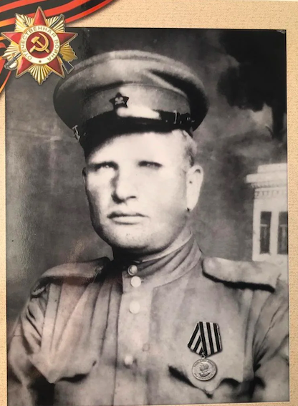
Семченко Николай Корнеевич
4.12.1916-25.11.2004
Прадедушка Сувориной Марии, ученицы 3А класса.
Прошёл всю Великую Отечественную войну награждён Орденом Красной звезды, Орденом Отечественной войны. Служил в Тегеране во время открытия второго фронта. Был участником Финской войны. После окончания Отечественной войны воевал в Японии.

